Slide 1

Chương 2
TRƯỜNG ĐẠI HỌC TÀI NGUYÊN VÀ MÔI TRƯỜNG
TP. HỒ CHÍ MINH
KHOA CÔNG NGHỆ THÔNG TIN
BIỂU DIỄN ĐỒ THỊ

Slide 2


Nội dung
I.
II. III.
Các cách biểu diễn đồ thị
Sự đẳng cấu của các đồ thị
Hướng dẫn cài đặt
Chương 2 – Biểu diễn đồ thị
Lý thuyết đồ thị

Slide 3
I. Các cách biểu diễn đồ thị
Các cách biểu diễn đồ thị
Ma trận kề
Danh sách cạnh
Danh sách kề
Ma trận liên thuộc
Ma trận trọng số
Danh sách cung
Chương 2 – Biểu diễn đồ thị
Lý thuyết đồ thị

Slide 4
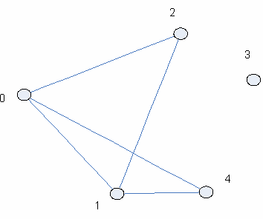
I.1. Ma trận kề (đơn đồ thị vô hướng)
Định nghĩa
Đơn đồ thị G = (V,E) với tập đỉnh V = {0,…,n-1}, tập cạnh E = {e₀,e₁,…e_{m-1}}. Ta gọi ma trận kề của G là
A = {a_{i,j} , i,j = 0,…,n-1}, với:
₌ ⎧ 0 , if (i , j ) ∉ E
a
i , j
⎨ 1, if (i , j ) ∈ E
⎩
0 1 2 3 4
0 0 1 1 0 1
1 1 0 1 0 1
2 1 1 0 0 0
3 0 0 0 0 0
4 1 1 0 0 0
Chương 2 – Biểu diễn đồ thị

Slide 5
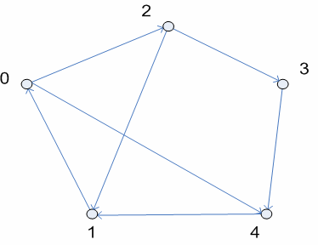
I.1. Ma trận kề (đơn đồ thị có hướng)
Định nghĩa
Giống đơn đồ thị có hướng
E là tập các cung
₌ ⎧ 0 , if (i , j ) ∉ E
a
i , j
⎨ 1, if (i , j ) ∈ E
⎩
 | 0 | 1 | 2 | 3 | 4
0 | 0 | 0 | 1 | 0 | 1
1 | 1 | 0 | 0 | 0 | 0
2 | 0 | 1 | 0 | 1 | 0
3 | 0 | 0 | 0 | 0 | 1
4 | 0 | 1 | 0 | 0 | 0
Chương 2 – Biểu diễn đồ thị

Slide 6
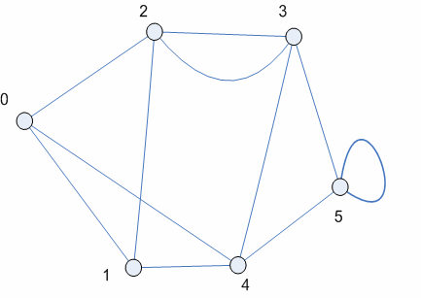
I.1. Ma trận kề (Đa đồ thị)
Định nghĩa
E là tập các cạnh/cung
A_{i,j} là số cạnh nối đỉnh i và đỉnh j
0 1 2 3 4 5
0 0 1 1 0 1 0
1 1 0 1 0 1 0
2 1 1 0 2 0 0
3 0 0 2 0 1 1
4 1 1 0 1 0 1
5 0 0 0 1 1 1
Chương 2 – Biểu diễn đồ thị

Slide 7
I.1. Ma trận kề (Đa đồ thị)
Một số tính chất của ma trận kề
Ma trận kề của đồ thị vô hướng là đối xứng
a[i,j] = a[j,i]. Ngược lại, ma trận đối xứng (0,1), có đường chéo chính bằng 0, bậc n sẽ tương ứng với đơn đồ thị vô hướng n đỉnh.
Nếu đồ thị vô hướng:
Tổng dòng thứ i = Tổng cột thứ i = deg(i)
Nếu đồ thị có hướng:
Tổng dòng i = deg⁺(i), Tổng cột i = deg ⁻(i)
Ưu điểm và hạn chế của ma trận kề?
Chương 2 – Biểu diễn đồ thị

Slide 8
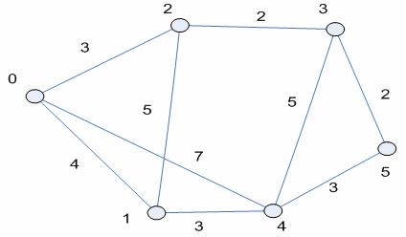
I.2. Ma trận trọng số (đơn đồ thị)
Định nghĩa
Đơn đồ thị G = (V,E) với tập đỉnh V = {0,…,n-1}, tập cạnh E = {e₀,e₁,…e_{m-1}}.
Ta gọi ma trận kề trọng số của G là
A = {a_{i,j} , i,j = 0,…,n-1}, với:
₌ ⎧ b ,
if ( i , j ) ∉ E
, if ( i , j ) ∈ E
C_{k} là một giá trị nào đó được quy định trước (0, -1, ∞, -∞, ..)
a
⎨ _{c}
i , j
⎩ k
0 1 2 3 4 5
0 0 4 3 0 7 0
1 4 0 5 0 3 0
2 3 5 0 2 0 0
3 0 0 2 0 5 2
4 7 3 0 5 0 3
5 0 0 0 2 3 0
Chương 2 – Biểu diễn đồ thị

Slide 9
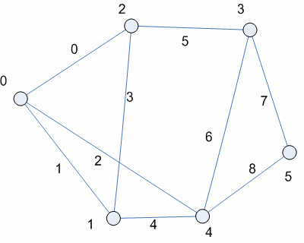
I.3. Danh sách cạnh
Đối với các đồ thị thưa n đỉnh, m cạnh (m < 6n) người ta thường dùng cách biểu diễn danh sách cạnh để tiết kiệm không gian lưu trữ
Lưu các cạnh e=(u, v) của đồ thị trong một danh sách
Danh sách có thể được cài đặt bằng mảng 1 chiều hoặc danh sách liên kết.
Cạnh | Đầu 1 | Đầu 2
0 | 0 | 2
1 | 0 | 1
2 | 0 | 4
3 | 1 | 2
4 | 1 | 4
5 | 2 | 3
6 | 3 | 4
7 | 3 | 5
8 | 4 | 5
Chương 2 – Biểu diễn đồ thị

Slide 10

I.3. Danh sách cạnh
Cài đặt bằng mảng 1 chiều
Cạnh | Đầu 1 | Đầu 2
0 | 0 | 2
1 | 0 | 1
2 | 0 | 4
3 | 1 | 2
4 | 1 | 4
5 | 2 | 3
6 | 3 | 4
7 | 3 | 5
8 | 4 | 5
Cài đặt bằng danh sách liên kết
typde struct tagNode
{
int diemdau1, diemdau2;
} Canh;
Chương 2 – Biểu diễn đồ thị

Slide 11
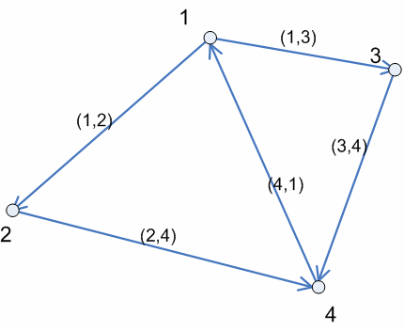
I.4. Danh sách cung
Trong trường hợp đồ thị có hướng thì mỗi phần tử của danh sách (gọi là danh sách cung) là một cung e=(u, v). Trong đó u là đỉnh đầu, v là đỉnh cuối của cung.
Cạnh | Đầu 1 | Đầu 2
(1,2) | 1 | 2
(4,1) | 4 | 1
(1,3) | 1 | 3
(2,4) | 2 | 4
(3,4) | 3 | 4
Chương 2 – Biểu diễn đồ thị

Slide 12
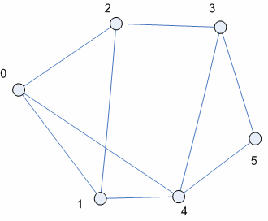
I.4. Danh sách kề
Tương ứng với mỗi đỉnh v của đồ thị, ta có tương ứng một danh sách để lưu các đỉnh kề với nó.
Danh sách: mảng 1 chiều, hoặc danh sách liên kết
Đỉnh V | Các cạnh kề
0 | 1, 2, 4
1 | 0, 2, 4
2 | 0, 1, 3
3 | 2, 4, 5
4 | 0, 1, 3, 5
5 | 3, 4
Cài đặt bằng mảng:
Ke[] = {1, 2, 4, 0, 2, 4, 0, 1, 3, 2, 4, 5, 0, 1, 3, 5, 3, 4 }
ViTri[] = {0, 3, 6, 9, 12, 16}
Chương 2 – Biểu diễn đồ thị

Slide 13
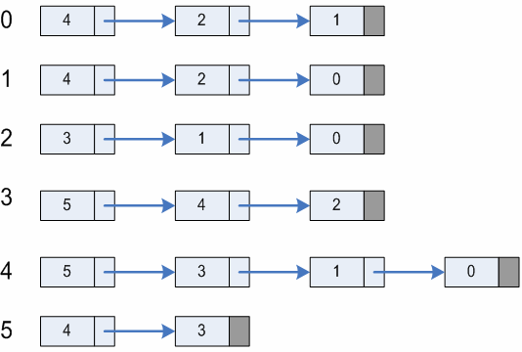
I.4. Danh sách kề
Cài đặt bằng danh sách kề liên kết
Đỉnh V | Các cạnh kề
0 | 1, 2, 4
1 | 0, 2, 4
2 | 0, 1, 3
3 | 2, 4, 5
4 | 0, 1, 3, 5
5 | 3, 4
Chương 2 – Biểu diễn đồ thị

Slide 14
I.4. Danh sách kề
Thuật toán xây dựng danh sách kề liên kết
# include <iostream.h> # include <stdlib.h> const maxV = 99; typedef struct Node {
int v;
struct Node*next;
}node;
int j, x, y, m, n, v ; node *p, *ke[maxV];
Chương 2 – Biểu diễn đồ thị

Slide 15
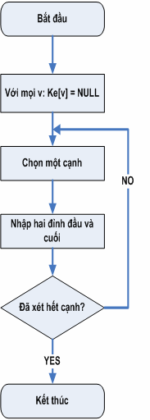
I.4. Danh sách kề
Thuật toán xây dựng danh sách kề liên kết
int main(int argc, char* argv[])
{
cout<<"Cho so canh va so dinh cua do thi: "; cin>>m>>n;
for(j=0;j<n;j++)
ke[j]=NULL;
for(j=1;j<=m;j++)
{
cout<<"Cho dinh dau, dinh cuoi cua canh "<<j<<":"; cin>>x>>y;
p = (node*)malloc(sizeof(node)); p->v = x;
p->next = ke[y]; ke[y]=p;
p = (node*)malloc(sizeof(node)); p->v = y;
p->next = ke[x]; ke[x]=p;
}
}
Chương 2 – Biểu diễn đồ thị

Slide 16
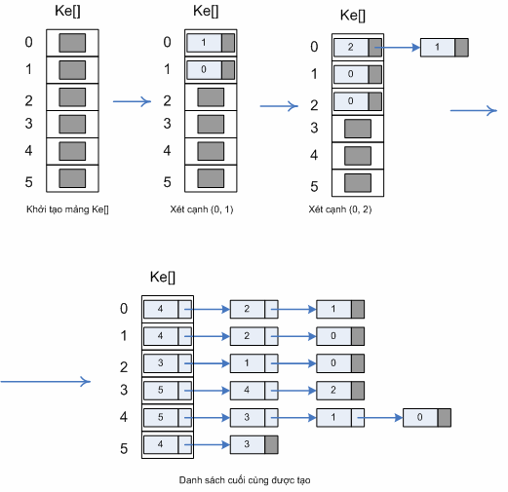
I.4. Danh sách kề
Ví dụ
Đỉnh V | Các cạnh kề
0 | 1, 2, 4
1 | 0, 2, 4
2 | 0, 1, 3
3 | 2, 4, 5
4 | 0, 1, 3, 5
5 | 3, 4
Chương 2 – Biểu diễn đồ thị

Slide 17
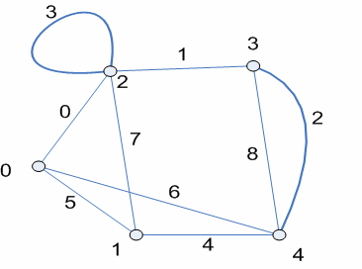
I.5. Ma trận liên thuộc (đồ thị vô hướng)
Định nghĩa
Đồ thị vô hướng G=(V, E). Tập đỉnh V={0, 1, 2, …, n-
}. Tập cạnh E={e₁, e₂, …, e_{m-1} }. Ta gọi ma trận liên thuộc của G là B = {b_{i, j}, i = 0,..,n-1, j = 0, .. m-1}. Trong đó
b_{i,j} = 1 nếu đỉnh i kề cạnh j
b_{i, j} = 0 nếu đỉnh i không kề cạnh j
 | 0 | 1 | 2 | 3 | 4 | 5 | 6 | 7 | 8
0 | 1 | 0 | 0 | 0 | 0 | 1 | 1 | 0 | 0
1 | 0 | 0 | 0 | 0 | 1 | 1 | 0 | 1 | 0
2 | 1 | 1 | 0 | 1 | 0 | 0 | 0 | 1 | 0
3 | 0 | 1 | 1 | 0 | 0 | 0 | 0 | 0 | 1
4 | 0 | 0 | 1 | 0 | 1 | 0 | 1 | 0 | 1
Chương 2 – Biểu diễn đồ thị

Slide 18
I.5. Ma trận liên thuộc (đồ thị vô hướng)
Tính chất
Mỗi cột chứa đúng hai số 1 chỉ hai đầu của cạnh tương ứng với
đỉnh ứng với cột đó. Cột ứng với khuyên chứa đúng một số 1.
Các cột ứng với các cạnh lặp thì giống nhau.
Nếu đồ thị không có khuyên thì tổng hàng i là bậc của đỉnh .
 | 0 | 1 | 2 | 3 | 4 | 5 | 6 | 7 | 8
0 | 1 | 0 | 0 | 0 | 0 | 1 | 1 | 0 | 0
1 | 0 | 0 | 0 | 0 | 1 | 1 | 0 | 1 | 0
2 | 1 | 1 | 0 | 1 | 0 | 0 | 0 | 1 | 0
3 | 0 | 1 | 1 | 0 | 0 | 0 | 0 | 0 | 1
4 | 0 | 0 | 1 | 0 | 1 | 0 | 1 | 0 | 1
Chương 2 – Biểu diễn đồ thị

Slide 19

I.5. Ma trận liên thuộc (đồ thị có hướng)
Định nghĩa
Đơn đồ thị có hướng G=(V, E). Tập đỉnh V={0, 1, 2, …, n-1)}. Tập cung E={e₁, e₂, …, e_{m-1} }.
Ta gọi ma trận liên thuộc của G là B = {b_{i, j}, i = 0,..,n-1, j = 0, .. m-1}. Trong đó
b_{i,j} = 1 nếu đỉnh i là đỉnh đầu của cung j
b_{i,j} = -1 nếu đỉnh i là đỉnh cuối của cung j
b_{i, j} = 0 nếu đỉnh i không là đầu mút của cung j
 | (1,2) | (4,1) | (1,3) | (3,4) | (2,4)
1 | 1 | -1 | 1 | 0 | 0
2 | -1 | 0 | 0 | 0 | 1
3 | 0 | 0 | -1 | 1 | 0
4 | 0 | 1 | 0 | -1 | -1
Chương 2 – Biểu diễn đồ thị

Slide 20
I. Các cách biểu diễn đồ thị
 n² Đơn vị bộ nhớ
 Dễ kiểm tra đ/k kề nhau
Các cách biểu diễn đồ thị
 2m Đơn vị bộ nhớ
 Đồ thị thưa
 Khó kiểm tra đ/k kề nhau
Ma trận kề Danh sách cạnh Danh sách kề
Ma trận liên thuộc
 2m+n Đơn vị bộ nhớ
 Dễ dàng việc thêm bớt các cạnh, đỉnh
 m*n Đơn vị bộ nhớ
 Dễ dàng việc thêm bớt các cạnh, đỉnh
Chương 2 – Biểu diễn đồ thị
20

Slide 21
Nội dung
I.
II. III.
Các cách biểu diễn đồ thị
Sự đẳng cấu của các đồ thị
Hướng dẫn cài đặt
Chương 2 – Biểu diễn đồ thị
21
Lý thuyết đồ thị

Slide 22
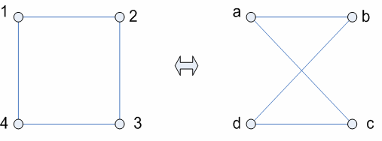
II. Sự đẳng cấu của các đồ thị
Định nghĩa
Các đồ thị đơn G₁ = (V₁,E₁) và G₂ = (V₂, E₂) là đẳng cấu nếu có hàm song ánh :
f : V₁ ➔ V₂ sao cho ∀ đỉnh a & b kề trong G₁ � f(a) & f(b) kề trong G_{2.}
➔ Tồn tại một phép tương ứng một – một giữa các đỉnh của hai đồ thị đồng thời đảm bảo quan hệ liền kề.
f(1) = a, f(2) = b
f(3) = d, f(4) = b
Chương 2 – Biểu diễn đồ thị

Slide 23
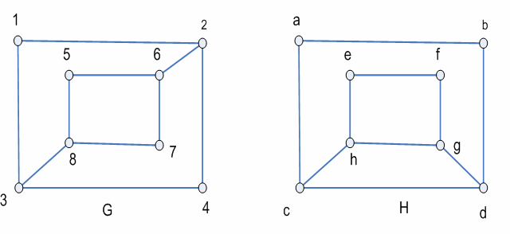
II. Sự đẳng cấu của các đồ thị
Tính bất biến
Hai đồ thị đẳng cấu bất kỳ có tính chất giống nhau (số đỉnh, số cạnh, bậc của một đỉnh,…). Người ta gọi đó là tính bất biến trong các đồ thị đẳng cấu.
Chương 2 – Biểu diễn đồ thị

Slide 24
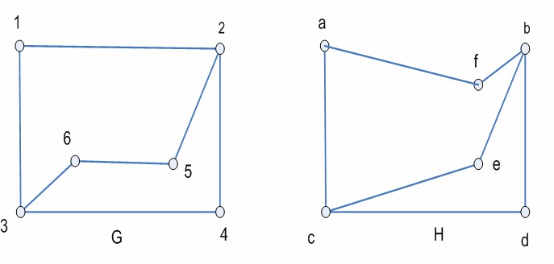
II. Sự đẳng cấu của các đồ thị
Chứng minh 2 đồ thị là đẳng cấu
Tìm một ánh xạ f tương ứng một – một giữa các đỉnh
So sánh 2 ma trận liền kề tạo ra dựa trên ánh xạ f
Chương 2 – Biểu diễn đồ thị

Slide 25
Nội dung
I.
II. III.
Các cách biểu diễn đồ thị
Sự đẳng cấu của các đồ thị
Hướng dẫn cài đặt
Chương 2 – Biểu diễn đồ thị
25
Lý thuyết đồ thị

Slide 26
III. Hướng dẫn cài đặt
Khai báo file
Kết nối biến file với tên thực của file ở trên đĩa (floppy or hard disk)
Mở file, đóng file
Đọc thông tin từ file và ghi thông tin vào file
Để hiểu tốt danh sách kề liên kết cần tham khảo phần biến con trỏ trong các tài liệu về lập trình.
Chương 2 – Biểu diễn đồ thị
26

Slide 27
Thực hành
Viết chương trình duyệt đồ thị: * Theo chiều rộng * Theo chiều sâu sử dụng ngôn ngữ C/C++
Biểu diễn đồ thị:
* Theo Ma trận kề
* Theo danh sách kề

Slide 28


Tìm kiếm trên đồ thị

Slide 29

Nội dung
I.
II. III.
IV.
Duyệt đồ thị theo chiều sâu
Duyệt đồ thị theo chiều rộng
Tìm đường đi
Kiểm tra tính liên thông
Chương 3 – Tìm kiếm trên đồ thị
2
Lý thuyết đồ thị

Slide 30
I. Duyệt đồ thị theo chiều sâu
Giới thiệu
Duyệt đồ thị là quá trình đi qua tất cả các đỉnh của đồ thị sao cho mỗi đỉnh của nó được viếng thăm đúng một lần.
Duyệt theo chiều sâu (Depth First Search – DFS)
Duyệt theo chiều rộng (Breadth First Search – BFS)
Chương 3 – Tìm kiếm trên đồ thị

Slide 31
I. Duyệt đồ thị theo chiều sâu
Nguyên lý
Bắt đầu tìm kiếm từ một đỉnh v nào đó của đồ thị.
Sau đó chọn u là một đỉnh tùy ý kề với v (với đồ thị có hướng thì u là đỉnh sau, v là đỉnh đầu của cung uv)
Lặp lại quá trình này với u cho đến khi không tìm được đỉnh kề tiếp theo nữa thì trở về đỉnh ngay trước đỉnh mà không thể đi tiếp để tìm qua nhánh khác.
Chương 3 – Tìm kiếm trên đồ thị

Slide 32
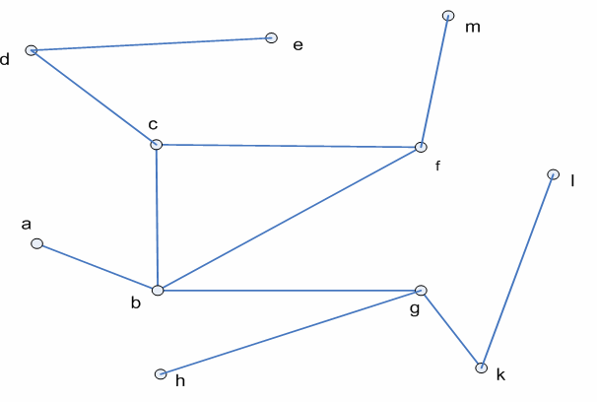
I. Duyệt đồ thị theo chiều sâu
Thứ tự duyệt: d c b a
g k l h
f m
e
Chương 3 – Tìm kiếm trên đồ thị

Slide 33
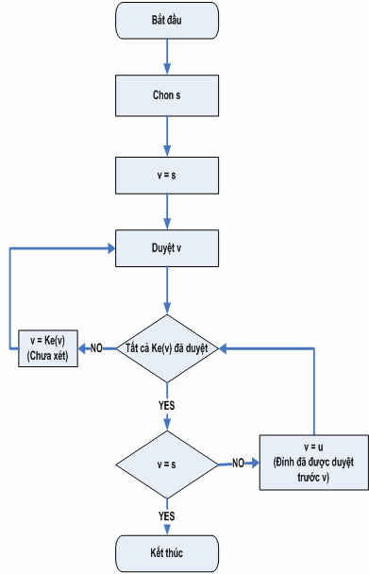
I.1. Cài đặt đệ quy
B1: Lấy s là một đỉnh của đồ thị B2: Đặt v = s
B3: Duyệt đỉnh v
B4: Nếu ∀ đỉnh kề của v đều được duyệt, đặt v=đỉnh đã được duyệt trước đỉnh v, Nếu v = s thì đi đến Bước 6, ngược lại trở lại Bước 3.
B5: Chọn u là đỉnh kề chưa được duyệt của v, đặt v = u, trở lại Bước 3
B6: Kết thúc
Chương 3 – Tìm kiếm trên đồ thị

Slide 34
I.1. Cài đặt đệ quy
Cài đặt bằng mã giả
/* Khai báo các biến ChuaXet, Ke */
DFS(v)
{
Duyệt đỉnh (v);
ChuaXet[v] = 0; /*Đánh dấu đã xét đỉnh v*/
for ( u ∈ Ke(v) )
if ( ChuaXet[u] ) DFS(u);
};
void main()
{
/* Nhập đồ thị, tạo mảng Ke */
for (v ∈ V) ChuaXet[v] = 1; /* Khởi tạo cờ cho đỉnh */
for (v ∈ V)
if ( ChuaXet[v] ) DFS(v);
}
Chương 3 – Tìm kiếm trên đồ thị

Slide 35
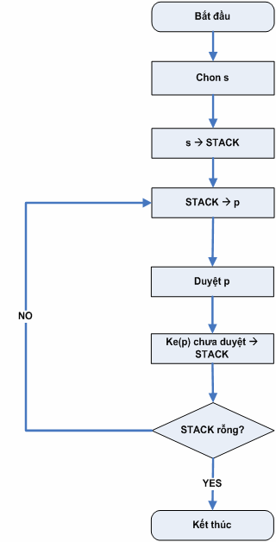
I.2. Cài đặt không đệ quy
Thuật toán
B1: Lấy s là một đỉnh của đồ thị B2: Đặt s vào STACK
B3: Nếu STACK rỗng đi đến 7. B4: Lấy đỉnh p từ STACK
B5: Duyệt đỉnh p
B6: Đặt các đỉnh kề của p chưa được xét (chưa từng có mặt trong STACK) vào STACK, trở lại 3.
B7: Kết thúc.
Chương 3 – Tìm kiếm trên đồ thị

Slide 36
I.Duyệt đồ thị theo chiều sâu
Ý nghĩa
Kiểm tra đường đi giữa 2 đỉnh
Chia đồ thị thành các thành phần liên thông
Xây dựng cây khung của đồ thị
Kiểm tra xem đồ thị có chu trình hay không
Chương 3 – Tìm kiếm trên đồ thị

Slide 37
Nội dung
I.
II. III.
IV.
Duyệt đồ thị theo chiều sâu
Duyệt đồ thị theo chiều rộng
Tìm đường đi
Kiểm tra tính liên thông
Chương 3 – Tìm kiếm trên đồ thị
10
Lý thuyết đồ thị

Slide 38
II. Duyệt đồ thị theo chiều rộng
Nguyên lý
Bắt đầu từ một đỉnh v bất kỳ.
Duyệt tất cả những đỉnh kề của v lưu vào một tập T(u) (với đồ thị có hướng thì T(u) là tập các đỉnh u với u là đỉnh sau, v là đỉnh đầu của cung uv).
Sau đó tiếp tục xét các đỉnh u thuộc T(u) và áp dụng lại cách duyệt giống như với v.
Chương 3 – Tìm kiếm trên đồ thị

Slide 39

II. Duyệt đồ thị theo chiều rộng
Thứ tự duyệt: d
e c
b f
a g m h k
l
Chương 3 – Tìm kiếm trên đồ thị

Slide 40
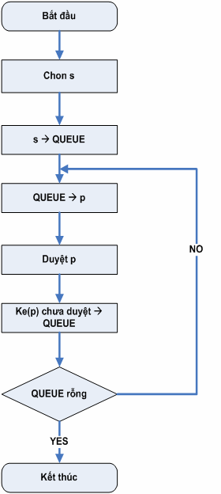
II.1. Cài đặt bằng hàng đợi
B1: Lấy s là một đỉnh của đồ thị B2: Đặt s vào QUEUE
B3: Lặp nếu QUEUE chưa rỗng.
Lấy đỉnh p từ QUEUE
Duyệt đỉnh p
Đặt các đỉnh kề của p chưa được xét (chưa từng có mặt trong QUEUE) vào QUEUE.
Kết thúc lặp
Chương 3 – Tìm kiếm trên đồ thị

Slide 41
II.1. Cài đặt bằng hàng đợi
/* Khai báo các biến ChuaXet, Ke */
BFS(v)
{
QUEUE = ∅; QUEUE ⇐ v;
ChuaXet[v] = 0;/*Đánh dấu đã xét đỉnh v*/
while ( QUEUE ≠ ∅ )
{
p ⇐ QUEUE;
Duyệt đỉnh p;
for ( u ∈ Ke(p) )
if ( ChuaXet[u] )
{
QUEUE ⇐ u;
ChuaXet[u] = 0;/*Đánh dấu đã xét đỉnh */
}
}
}
void main()
/* Nhập đồ thị, tạo biến Ke */
{
for ( v ∈ V ) ChuaXet[v] = 1; /* Khởi tạo cờ cho đỉnh */
for ( v ∈ V)
if ( ChuaXet[v] ) BFS(v);
}
Chương 3 – Tìm kiếm trên đồ thị

Slide 42

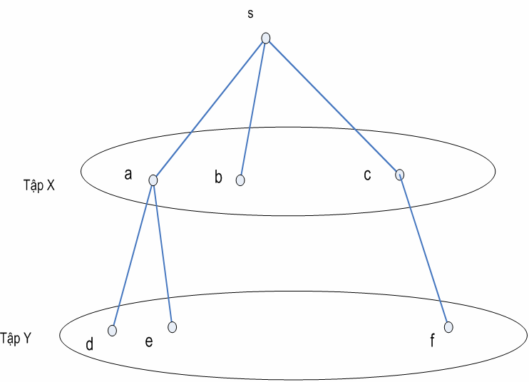
II.2. Cài đặt bằng thuật toán loang
Chương 3 – Tìm kiếm trên đồ thị

Slide 43
II.2. Cài đặt bằng thuật toán loang
Bước 1: Khởi tạo
Bắt đầu từ đỉnh s. Đánh dấu đỉnh s, các đỉnh khác s đầu chưa bị đánh dấu
X = {s}, Y = Ø
Bước 2: Lặp lại cho đến khi X= Ø
Gán Y= Ø.
Với mọi đỉnh u ∈ X
Xét tất cả các đỉnh v kề với u mà chưa bị đánh dấu. Với mỗi đỉnh đó:
Đánh dấu v
Lưu đường đi, đỉnh liền trước v trong đường đi từ s ➔ v là u.
Đưa v vào tập Y
Gán X = Y
Chương 3 – Tìm kiếm trên đồ thị

Slide 44
II. Duyệt đồ thị theo chiều rộng
Ý nghĩa
Kiểm tra đường đi giữa 2 đỉnh
Chia đồ thị thành các thành phần liên thông
Xây dựng cây khung của đồ thị
Tìm đường đi ngắn nhất từ 1 đỉnh đến các đỉnh còn lại
Chương 3 – Tìm kiếm trên đồ thị

Slide 45
Nội dung
I.
II. III.
IV.
Duyệt đồ thị theo chiều sâu
Duyệt đồ thị theo chiều rộng
Tìm đường đi
Kiểm tra tính liên thông
Chương 3 – Tìm kiếm trên đồ thị
18
Lý thuyết đồ thị

Slide 46
Bài tập
Cho đồ thị G = (V, E)
Yêu cầu:
Cài đặt đồ thị sử dụng Ma trận kề, với ngôn ngữ C/C++
Thời gian: 20 phút
Tên File: <Ma so sinh vien>_Baitap_2
Link nộp bài: https://drive.google.com/drive/folders/11_hgCyJelVbLzD_zCxGAnXyTFTfksWVc?usp=sharing
THUẬT TOÁN :
+ KhởI tạo ma trận V*V với zero, V là số đỉnh của đồ thị
+ Với cạnh (u, v) trong danh sách cạnh E đã cho,
cho matrix[u][v] = 1; matrix[v][u] = 1;

Slide 47
Chương trình – minh họa trong Python
def TaoMaTranKe(V, edges):
# Khởi tạo ma trận với zero
Matrix = [[0] * V for _in range(V)]
# Thiết lập ma trận dựa trên các cạnh
for edge in edges:
u, v = edge
matrix[u][v] = 1
matrix[v][u] = 1
return matrix
# Exmple
V1 = 3 # Đồ thị có 3 đỉnh
Edges = [(0,1), (1,2), (2,0)]
adj_matrix = TaoMaTranKe(V, edges)
# in ra ma tran ke
For row in adj_matrix:
print(row)
print()
-----------------------------------

Slide 48
Tóm tắc bài
Biểu diễn đồ thị
1. Bằng ma trận kề; sử dụng mảng 2 chiều
2. Danh sách kề => sử dụng danh sách liên kết
Biểu diễn đồ thị với Ma trận có trọng số
Đồ thị:
1. Đồ thị vô hướng
2. đồ thị có hướng

